Slide 1
Vejlederkonferencen 2018
Tanker og erfaringer om Studievalgsportfolio

Slide 2
Formålet med Studievalgsportfolio
opdage muligheder
samle og ordne sin viden og erfaring om uddannelse og job
forholde sig til, hvad der er vigtigt for netop ham/hende
lære at reflektere over egne kompetencer og potentialer
- og få kompetencer til at træffe valg på et godt og informeret grundlag.

Slide 3
Postkort på opslagstavlen……
Oktober
Karriereveje
Erhvervsmesse/virksomhedsbesøg
Hvilke ”veje” har jeg mødt?
Hvordan kan jeg spejle mig?
God råd til mig selv
August
Intro
Foreløbig plan
Hvor sikker er jeg ( 1- 10)
Januar
Optagelse.dk – Elevplan
Afrapporteringsskema
September
Viden om ungdomsuddannelser
Hvad er jeg sikker på?
Hvad er jeg i tvivl om?
November
10.Kl OSO/brobygning
Hvad er jeg sikker på?
Hvad er jeg i tvivl om?
Maj - juni
Fremtid
Hvordan bringer jeg mit efterskoleår med mig?
Hvad gør jeg første skoledag?

Slide 4
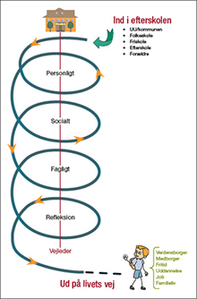
Integreret vejledning på Ågård
Vejledningsfokus
Fælles timer
Samtaler
Forældreerhvervsmesse
Alle veje fører til fremtiden…
Ung til ung vejledning
– besøg af tidligere elever
OSO – erhvervsrollespil
Brobygning
Vejledermappen
……….
Fælles fokus
Mindset baseret undervisning
Studiekompetencer
Medborgerskab
Danskopgave
Matematik i arbejde og uddannelse
……….
……….

Slide 5
Kontekstfaktorer
Struktur
Sammenhæng
Fælles retning/praksis
Samarbejde
Tydelig ledelse
Fælles sprog
Kultur
Vejledning er en synlig og vigtig del af dannelsesprocessen

Slide 6
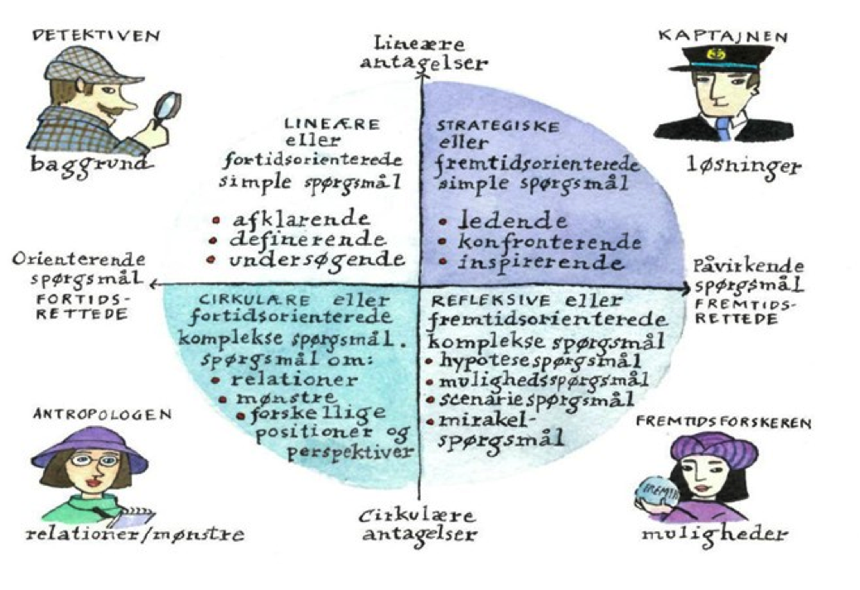
Gode råd
Kast lys på din praksis – hvad gør du allerede?
Vær opmærksom på dine spørgsmål
– forskellige spørgsmål skaber forskellige refleksionsmuligheder
Skab sammenhæng
Vær opmærksom på rum for vejledning

Slide 7
Hvilken vej skal din skole?

